Slide 1
Arrays, Loop

Slide 2
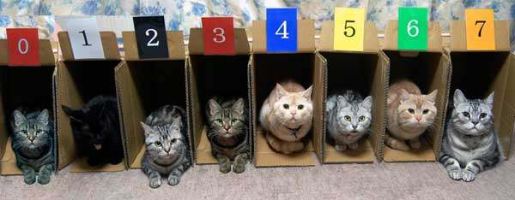
Что такое массив?
Массив в java это – конечное, именованное множество переменных одного типа.

Slide 3
Синтаксис объявления одномерного массива
тип[] имя или тип имя []
Где тип — это тип элементов массива, а имя — уникальный идентификатор (согласно правилам именования переменных).
int cats[]; // мы объявили переменную массива
int[] cats; //другой вариант объявления

Slide 4
Резервация памяти и инициализация массивов значениями по умолчанию
int[] cats;
cats = new int[12]; // все элементы массива равны 0
int[] cats = new int[12];
int number = 12;
int[] cats = new int[number];
// все элементы равны null
String cats[] = new String[12];

Slide 5
Явная инициализация массива
int[] cats = new int[] {5, 10, 24, 26};
int[] cats = {5, 1, 3}; // упрощенная форма записи
String catNames[] = new String[] {" Рыжик" , " Барсик" , " Том" };

Slide 6
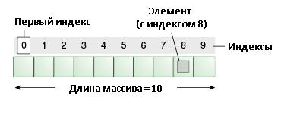
Индексация элементов массива
int[] cats = new int[10]; // массив из шести элементов с начальным значением 0 для каждого элемента
Важно!!! Индексация массивов начинается с нуля.

Slide 7
Индексация элементов
cats[3] = 5; // четвертому элементу присвоено значение 5
cats[5] = 7; // шестому элементу присвоено значение 7
System.out.println(cats[3]); // отображение четвертого элемента
cats[6] = 7; При выходе за границы массива выбрасывается исключение ArrayIndexOutOfBoundsException

Slide 8
Размер массива
Размер массива может быть явно запрошен через его свойство length.
int mas = new int[6];
int size = mas.lenght;
System.out.println(" Размер массива = " + size);

Slide 9
Инициализация массива с помощью цикла
int [] mas = new int[3];
mas[0] = 0;
mas[1] = 1;
mas[2] = 2;
int [] mas = new int[3];
for (int i = 0; i < mas.lenght ; i++) {
mas[i] = i;
}

Slide 10
Многомерные массивы
Для создания многомерных массивов используются дополнительные скобки.
int [][] a = { { 1, 2, 3 }, { 4, 5, 6 } }
// трехмерный массив фиксированной длины int [][][] b = new int [2][4][4];

Slide 11
Масивы массивов
В Java многомерные массивы представляют собой массивы массивов.
При объявлении переменной многомерного массива для указания каждого дополнительного индекса используют отдельный набор квадратных скобок.

Slide 12
Двухмерный массив (частный случай многомерного)
String[][] arr = new String[4][3];
arr[0][0] = "1";
arr[0][1] = "Васька";
arr[0][2] = "121987102";

Slide 13
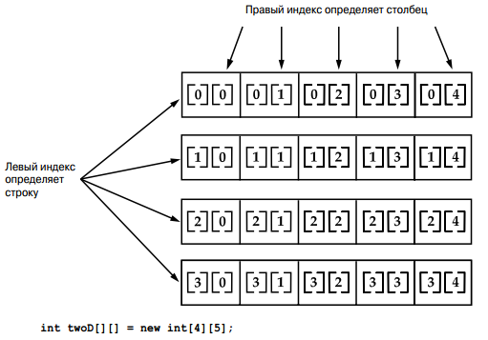
Двухмерный массив

Slide 14
Очень важно понять
Ккаждый из массивов с элементами int, располагаются в памяти непрерывным куском, но где и как расположены каждый из них это определяет виртуальная машина java. Исходя из этого есть рекомендация, что наружные (левые) размерности массива лучше делать меньше, а самые больше размерности внутри (правее), поскольку это, во-первых, уменьшит фрагментацию памяти, а во вторых потребует гораздо меньше памяти для размещения массива.

Slide 15
Правило создания двухмерных массивов
int[][] a = new int[10][1000];
int[][] b = new int[1000][10];
В случае массива a, количество порождаемых в памяти объектов равно 11, а в случае массива b – 1001. Создание и обслуживание каждого объекта в памяти виртуальной машины имеет свои накладные расходы, так как виртуальная машина считает ссылки для каждого объекта, хранит его атрибуты и т.д. и т.п.

Slide 16
Примеры использования
Таблицы
Матрицы
Структурированные данные

Slide 17
Отложенная инициализация
int [][] twoD = new int[3][];
// память под первое измерение // далее резервируем память под второе измерение
twoD[0] = new int[4];
twoD[1] = new int[4];
twoD[2] = new int[4];

Slide 18
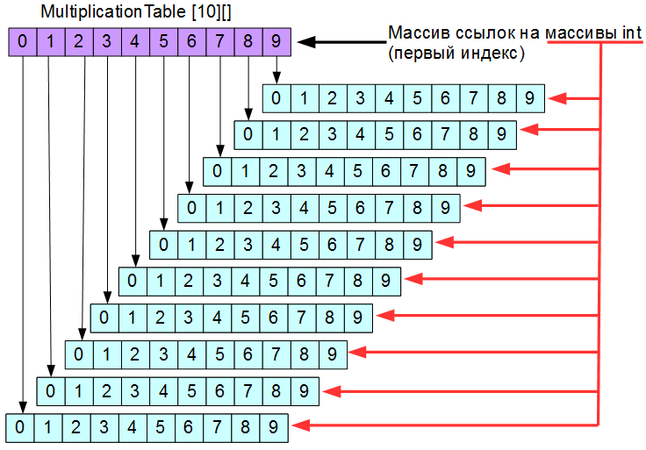

Графическое представление

Slide 19
Так лучше не делать
Integer[] Integer[] = {{1, 2, 3}, {4, 0, 0,},}; System.out.println(
Arrays.deepToString(Integer)
);

Slide 20
Преобразованя массива в строку
int [] mas = new int[]{1,2,3};
Arrays.toString(mas)
Преобразует элементы массива в строку, разделенную запятыми.
String [][] objects = new String[3][3];
Arrays.deepToString(objects);
Формирует строки из содержания массива. Очень удобен для вывода содержания двухмерных массивов.

Slide 21
Arrays.fill(mas, value)
Метод fill() просто дублирует одно заданное значение в каждом элементе массива (в случае объектов копирует одну ссылку в каждый элемент).
int size = 4;
boolean[] test1 = new boolean[size]; Arrays.fill(test1, true);

Slide 22
System.arraycopy()
Копирование данных из одного массива в другой.
System.arraycopy(src, srcPos, dest,
destPos, length)
Данный метод, после всех проверок, копирует length элементов массива src, начиная с позиции srcPos, в массив dest, начиная с позиции destPos. Его удобно использовать, когда нужно скопировать лишь часть массива.

Slide 23
Arrays.sort()
int [] mas = new int[] {3, 1,4, 6, 2};
Arrays.sort(mas);
Сортирует значения массива в естественном порядке (от меньшего к большему).

Slide 24
Arrays.equals(mas1, mas2) - сравнение массивов
Mетод equals() применяется для проверки на равенство целых массивов. Чтобы два массива считались равными, они должны содержать одинаковое количество элементов, и каждый элемент должен быть эквивалентен соответствующему элементу другого массива.
boolean test = Arrays.equals(m1,m2);

Slide 25


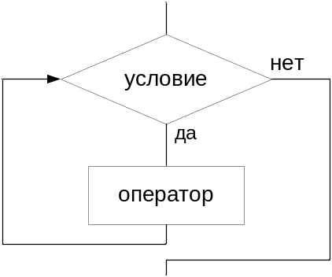
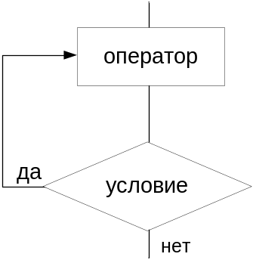
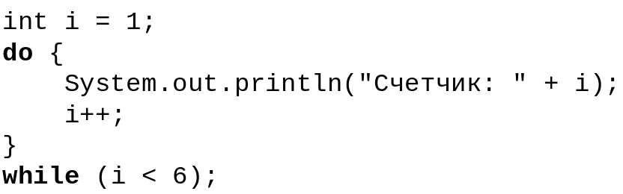
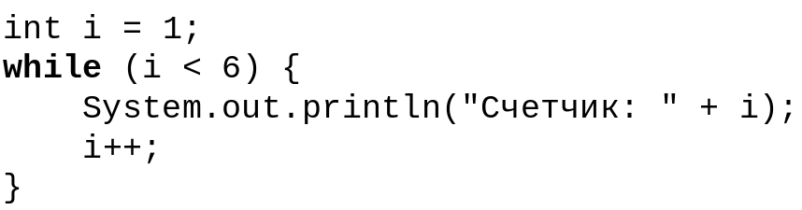
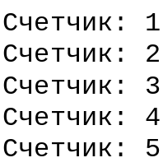
Оператор цикла while

Slide 26
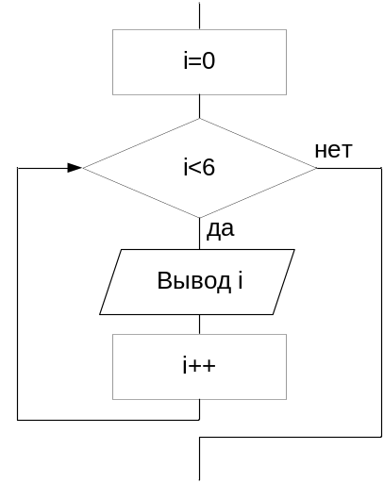

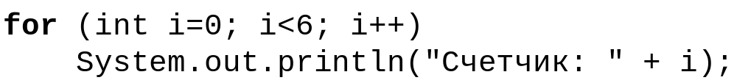
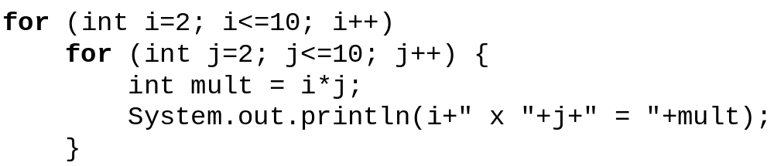
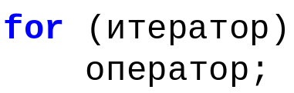
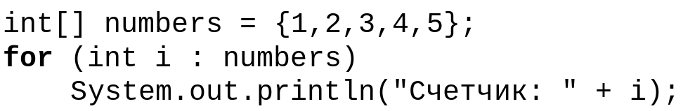
Оператор цикла for

Slide 27
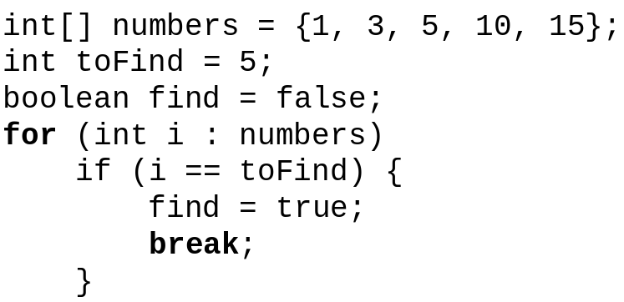
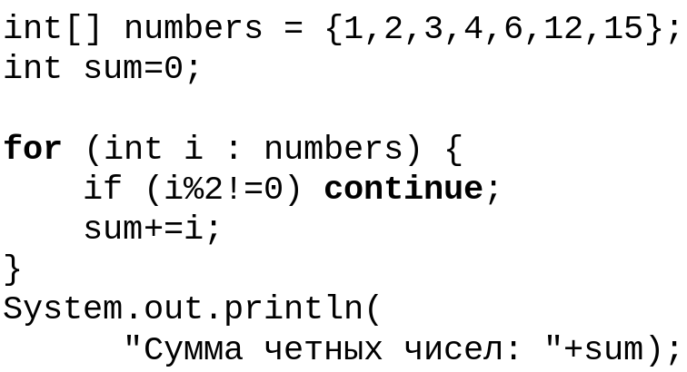
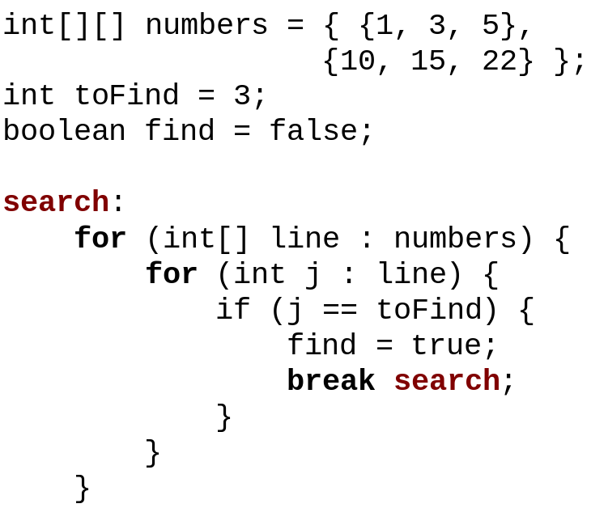
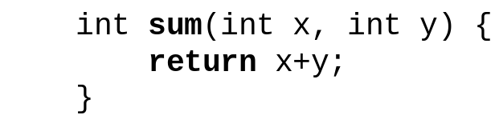
Операторы break, continue, return

